Slide 1


Báo cáo luận văn tốt nghiệp
XÂY DỰNG HỆ THỐNG QUẢN LÝ CÔNG VIỆC BẰNG REACTJS & NODEJS
GVHD: ThS. Nguyễn Thị Ngọc Thanh
SV: Châu Minh Thiện

Slide 2
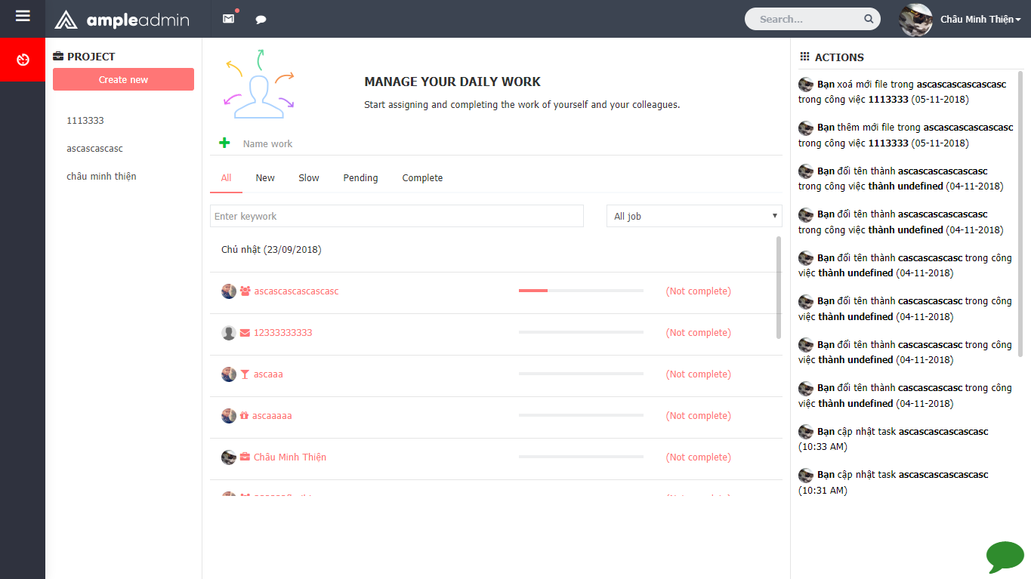
Nội dung báo cáo
Tổng quan
01
Cơ sở lý thuyết
02
Cài đặt và thử nghiệm
03
Tổng kết
04

Slide 3
Tổng quan
Lý do chọn đề tài
Mục tiêu hướng đến
Yêu cầu đặt ra

Slide 4
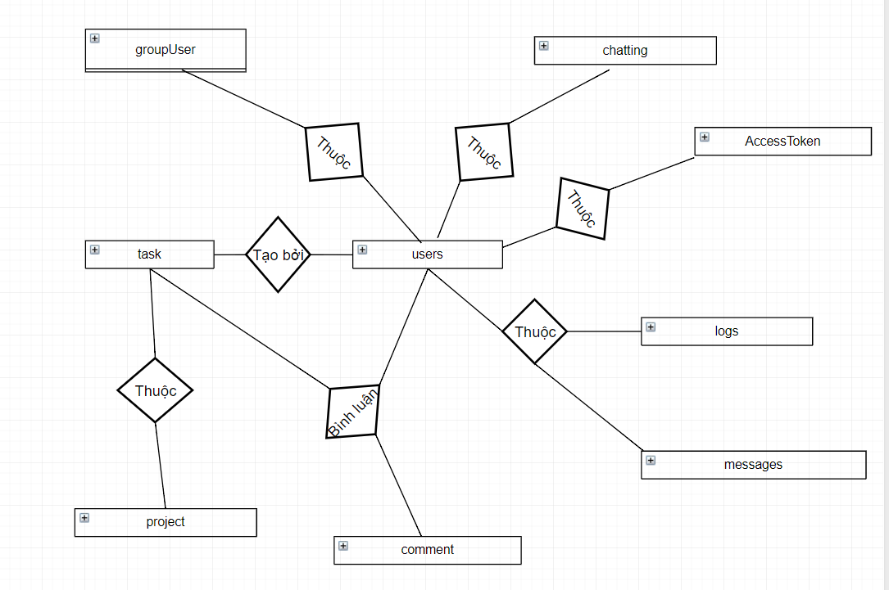
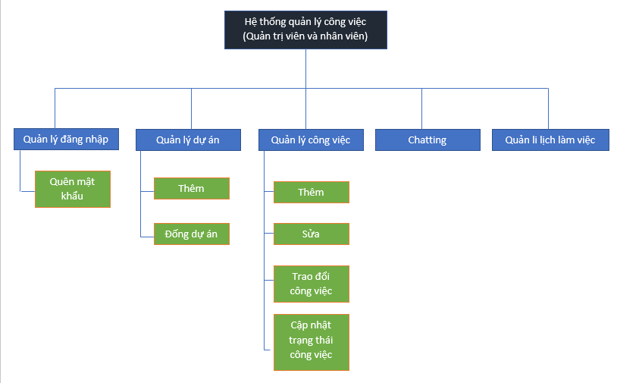
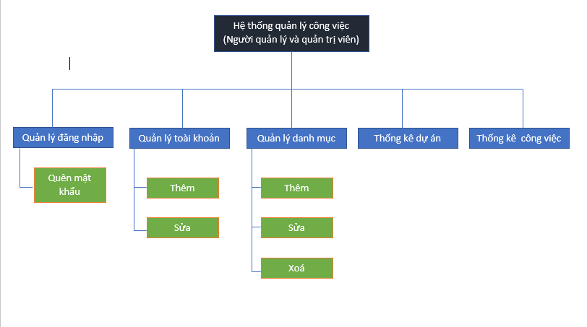
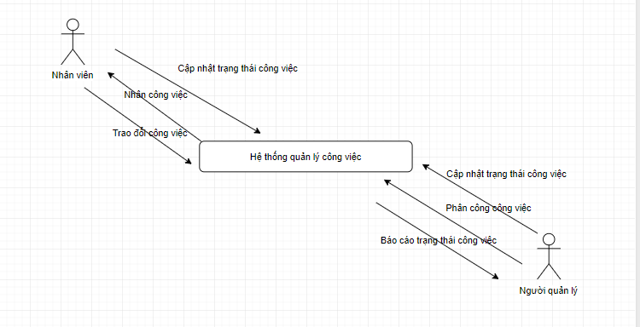
Cơ sở lý thuyết

Slide 5








Công cụ và ngôn ngữ hỗ trợ
ReactJs
Mongodb
HTML
CSS
Dành cho client
Hệ cơ sở dữ liệu
Ngôn ngử xây dựng sườn cho hệ thống
Ngôn ngử xây làm đẹp hệ thống
Javascript
NodeJs
Loopback
Visual Studio
Ngôn ngử chính để xây dựng hệ thống
Làm Server cho hệ thống
Xây dựng API cung cấp cho hệ thống
Trình soạn thảo viết code

Slide 6
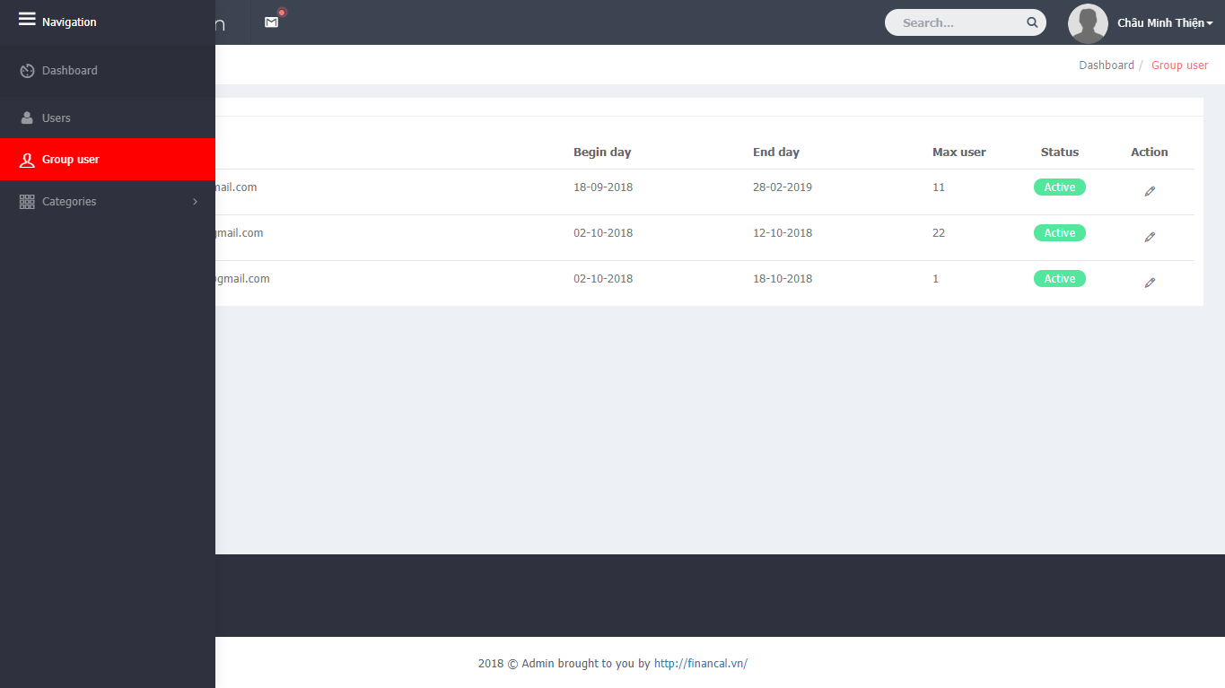
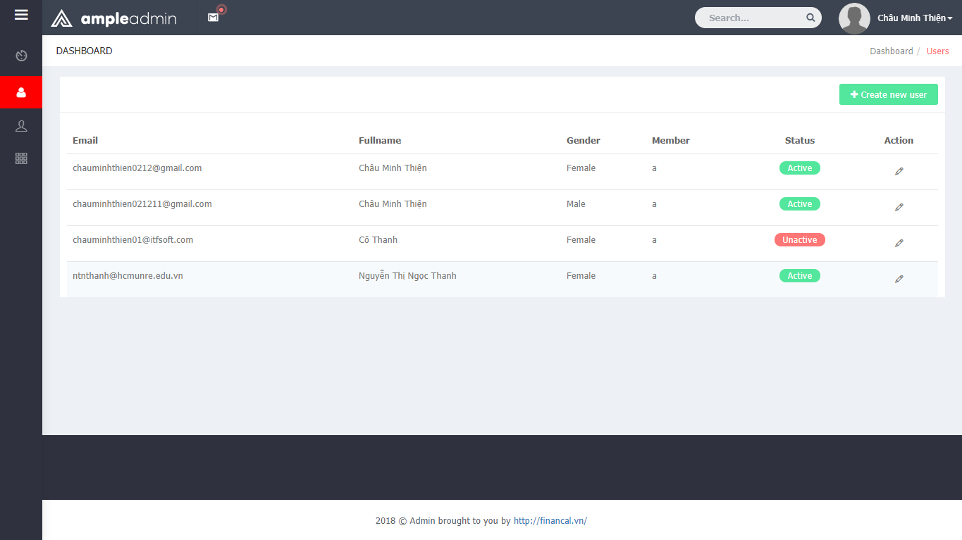
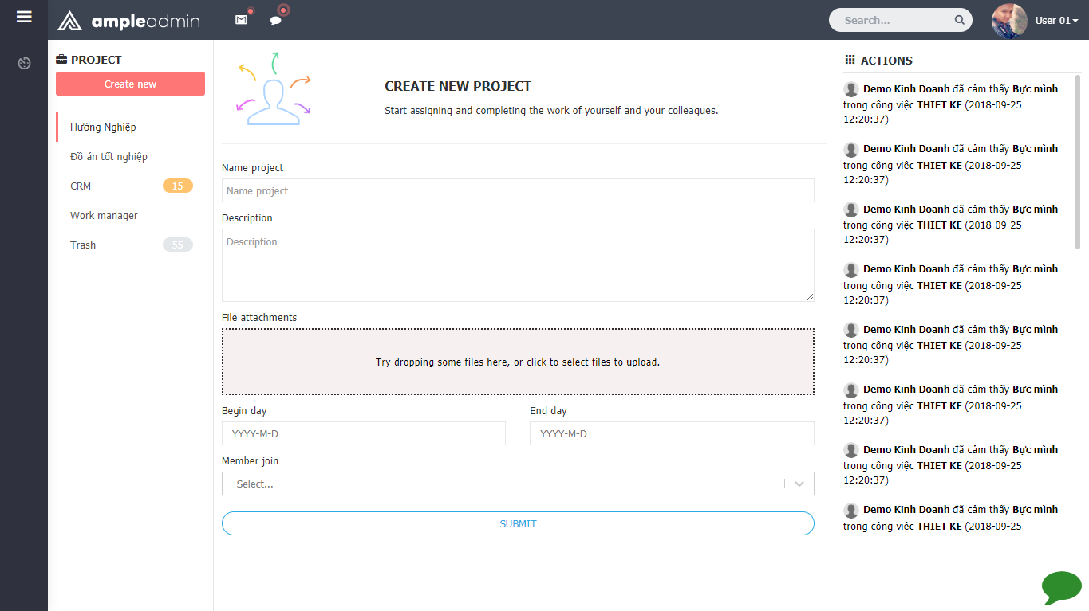
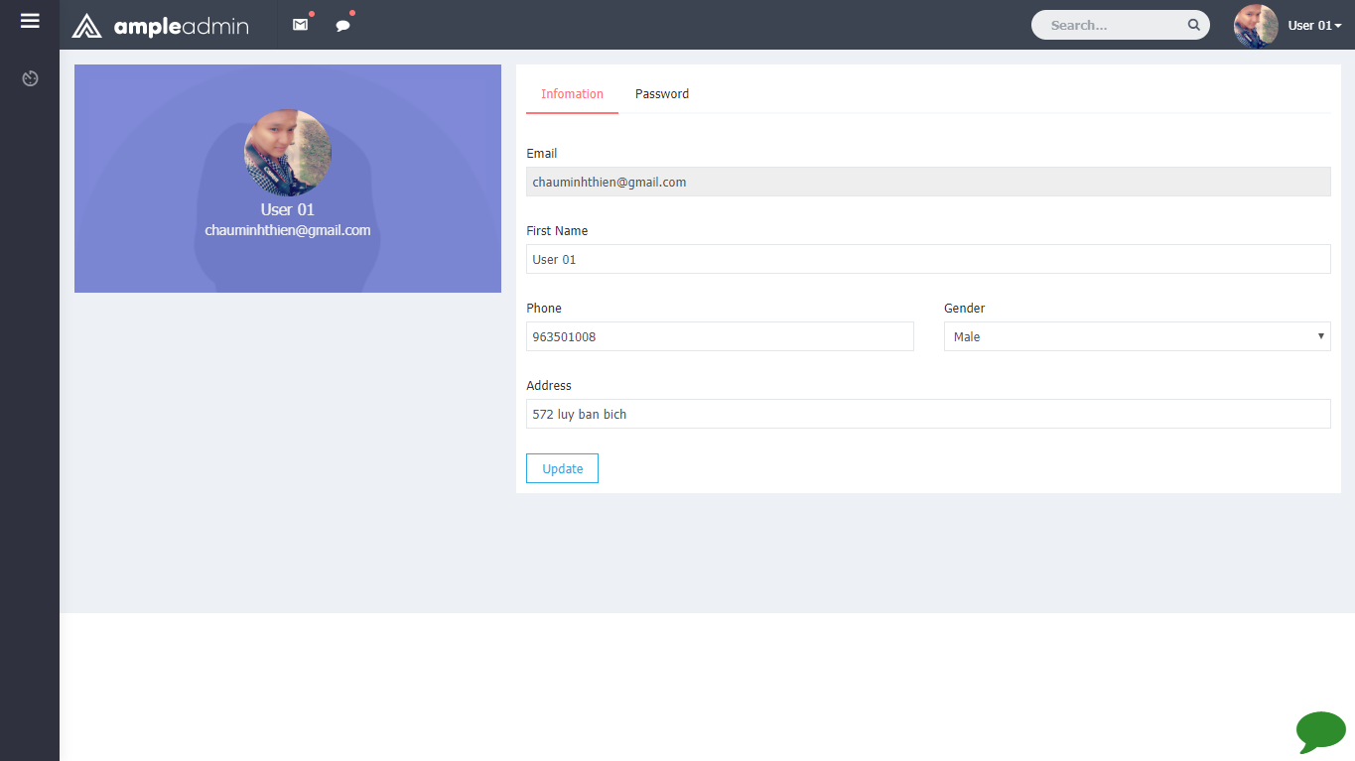
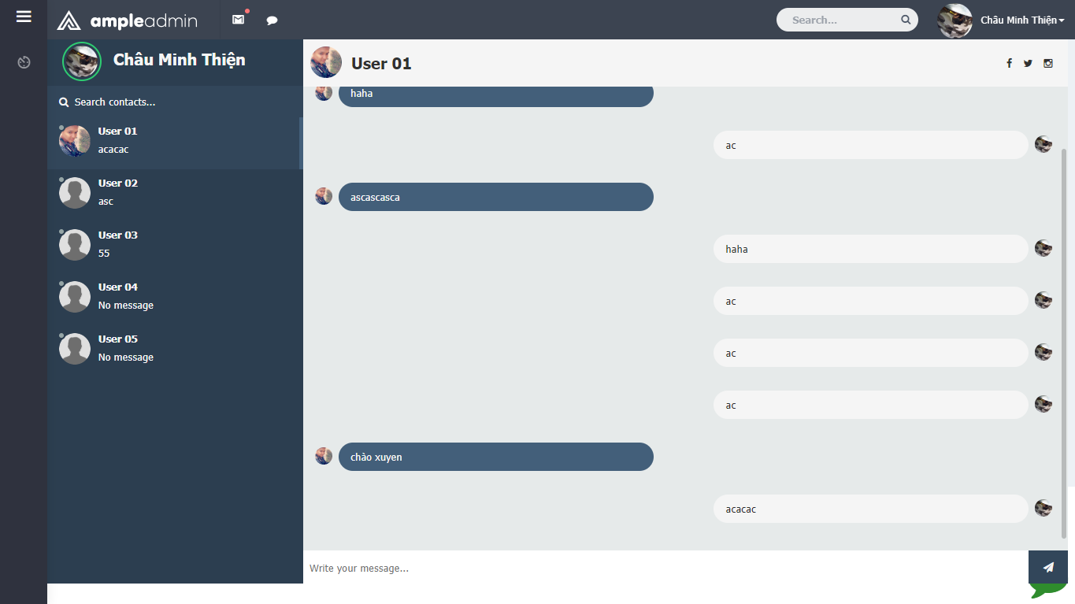
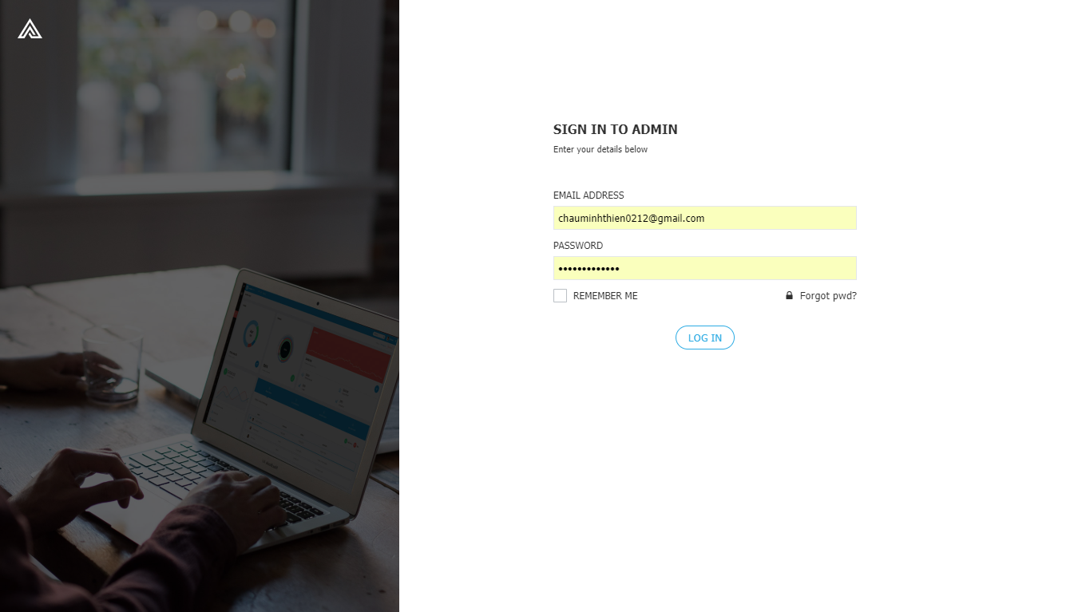
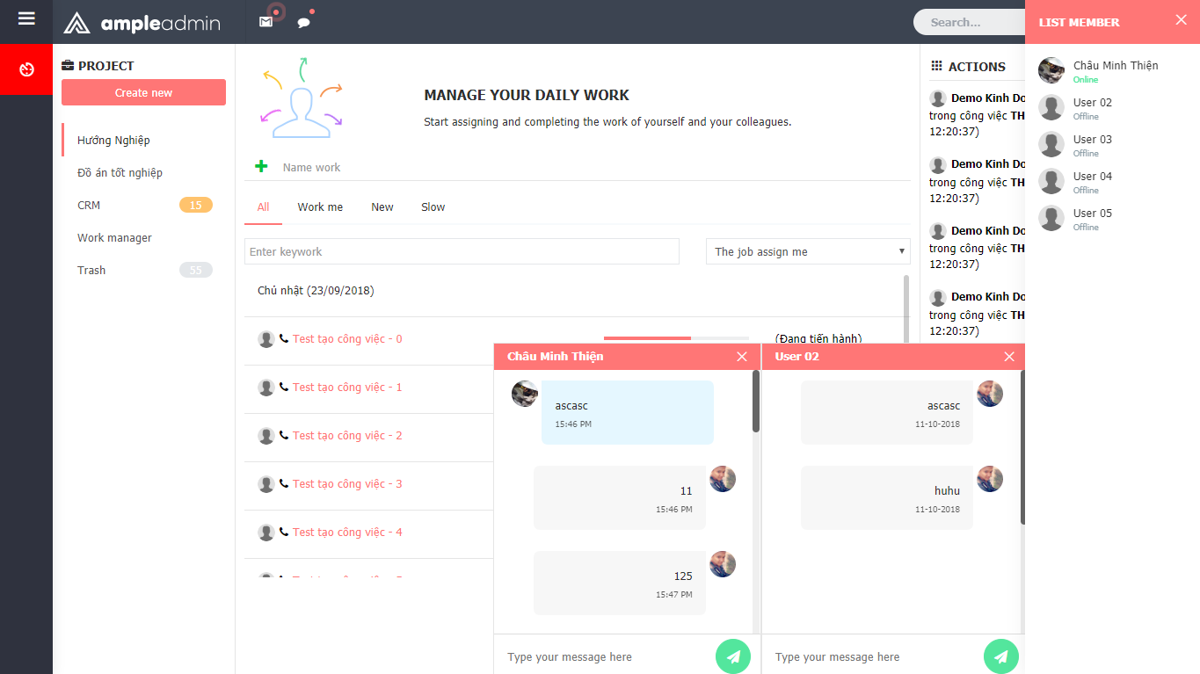
Giao diện

Slide 7
Kết luận
01
02
03
Kết quả làm được
Phần chưa làm được
Kinh nghiệm
Xây dựng thành công hệ thống quản lý công việc.
Xử lý thành công thời gian thực trên ứng dụng.
Giải quyết được tình trạng tự động thông báo khi sắp hết thời gian
Xây dưng thành công hệ thống chạy trên ứng dụng máy tính
Giao diện còn đơn giản.
Hệ thống bảo mật tương đối.
Tốc độ xử lý chưa tốt.
Chưa xây dựng được hệ thống chạy trên mobile.
Hệ thống mới xây dựng nên chưa được quảng bá rộng rãi cho người sử dụng
Biết thêm về cách làm thề nào để xây dựng một ứng dựng theo mô hình Front-end, Backend và cách cấu hình server để chạy cách ứng dụng xử lý thời gian thực.
Những điều cần lưu ý khi xây dựng một ứng dụng web, củng cố một số kiến thức về HTML, CSS và học được nhiều điều mới từ Javascript đặc biệt là NodeJs và ReactJs
Biết sử dụng thêm một hình thức database theo dạng no-sql đó là MongoDB.
Định hướng được con đường trở thành một lập trình Web javascript full stask

Slide 8
Hướng phát triển
Hệ thống
Xử lý bảo mật mức tốt nhất.
Xây dựng thêm nền tảng mobile
Giao diện
Cải thiện giao diện cho hài hòa và bắt mắt hơn
Quản cáo
Tiến hành các cuộc quản cáo để hệ thống có thể tiếp cận đến nhiều người sử dụng
Khác
Trong lương lai gần sẽ hoàn thiện các tính năng hướng dẫn một cách chi tiết cho người dùng mới, cải thiện hiệu năng và đồng bộ khi tải dữ liệu lên trang

Slide 9
Cảm ơn thầy cô và các bạn lắng nghe

